Slide 1
eCover Engineer za hitro pripravo ovitkov
1-2-3 ovitek ... prepriča za dobitek!

Slide 2
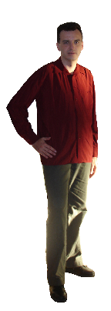
Kdo je Sergej Rinc
Z Internetom od leta 1994
Naredil več kot 50 spletišč in minispletišč, ki prinašajo denar
Strokovnjak za multimedije in spletno trženje
Prava oseba, da vam odkrije eCover Engineer

Slide 3
Kaj bomo pogledali:
Kaj je eCover Engineer?
Kako eCover Engineer deluje?
Kako ljudje pomnimo informacije
Uporaba eCover Engineerja proti grafičnim programom
Kako prenesete testno verzijo
Pregled vmesnika eCover Engineerja
… in še kaj!

Slide 4
Kaj je eCover Engineer?
Program za enostavno izdelavo ovitkov
Pripravi sliko ovitka poročil, knjig in cederomov/devedejev
Omogoča hitro dodajanje odsevov in senc
Odličen za dodajanje vrednosti neotipljivim izdelkom

Slide 5
Kako eCover Engineer deluje?
Namestite in zaženete program
Izberete vrsto ovitka
Vstavite pripravljeno sliko
Določite grafične učinke
Shranite sliko in jo uporabite

Slide 6
Kako ljudje pomnimo informacije
OSHA, Presenting Effective Presentations with Visual Aids, 1996

Slide 7
eCover Engineer proti graf. programom
Program | eCover Engineer | Adobe PhotoShop
Prepričljivo | X | X
Kvalitetno | X | X
Enostavno | X
Hitro | X
Poceni | X

Slide 8
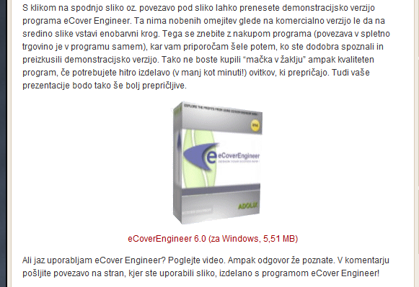
Prenesite brezplačno demo verzijo
http://www.prezentacija.si/ee

Slide 9

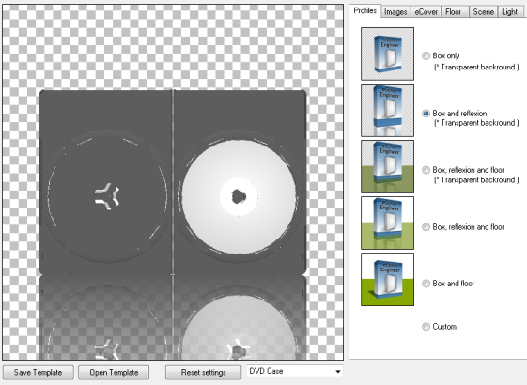
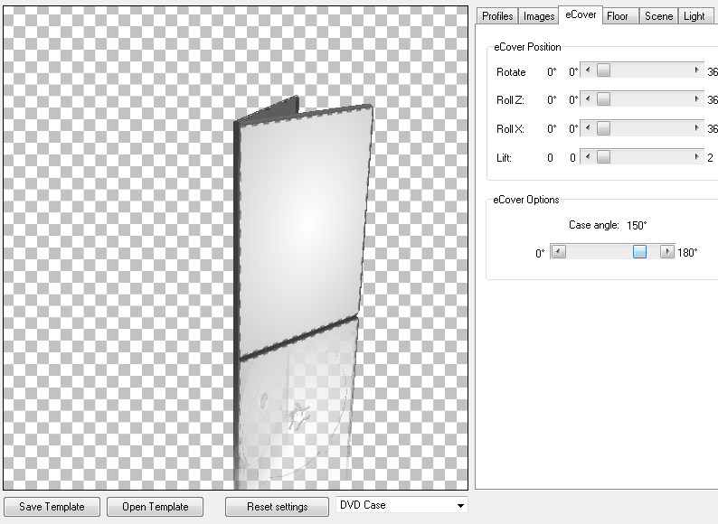
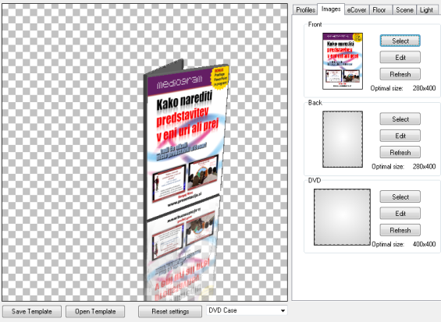
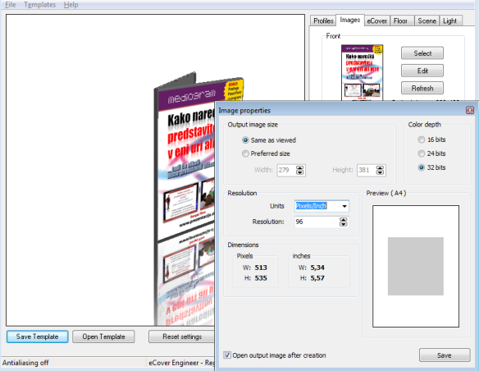
Delo z eCover Engineerjem
Korak 1
Korak 2
Korak 3
Korak 4

Slide 10
Kaj smo pogledali:
Kaj je eCover Engineer?
Kako eCover Engineer deluje?
Kako ljudje pomnimo informacije
Uporaba eCover Engineerja proti grafičnim programom
Kako prenesete testno verzijo eCover Engineerja
Pregled vmesnika eCover Engineerja
… in še kaj!

Slide 11

Zaključne misli
eCover Engineer ponuja odličen način vizualizacije
eCover Engineer izdela kvalitetne naslovnice/ovitke
Vi lahko hitro popestrite predstavitev izdelka, poročila idr.

